Slide 1
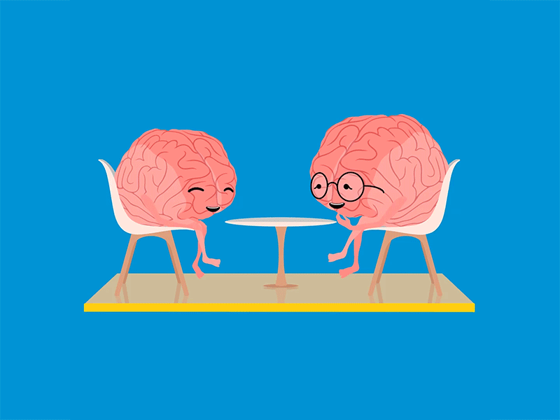
Imaginacija
Kati Kezić
Praktikum II

Slide 2
Mentalne slike kao česti oblik negativnih automatskih misli
Sadržavaju i više senzornih doživljaja (npr. Zvukove, ton glasa)
Somatske slike
Slike više utječu na naše osjećaje od verbalnog iskaza
Često zanemaren dio
Kako klijentu pomoći kreirati pozitivne slike?
Kako pomoći klijentima prepoznati negativne slike i educirati ih o tome?
Kako možemo intervenirati kao terapeuti kod negativnih slika?
Vizualizacija pozitivnih sadržaja (npr. Izvršavanje zadaće) – porast samopouzdanja
5 intervencija

Slide 3
1. Fokusiranje na pozitivne slike
Prisjećanje na događaje u prošlosti pri kojima je klijent bio uspješan
Slike suočavanja s teškim situacijama
Primjer Abea: prisjećanje na ljeto kad je obavljao težak posao, ali se polako privikao i na kraju bio uspješan
Detaljno opisivanje situacija, različiti senzorni doživljaji (vrućina, što se radilo, itd.)
Provjeravanje uspješnosti tako da pitamo kako se osjećaju nakon
Afirmiranje da su ista osoba

Slide 4

2. Uvježbavanje adaptivnih tehnika suočavanja
Pri učenju novih strategija suočavanja
Veće samopouzdanje, motivacija i raspoloženje
Primjer Abea: zamišljanje prvog dana posla
Opisivanje dana, vježbanje prepoznavanja znakova anksioznosti (npr. Kada su počeli simptomi taj dan?)
Samostalno nabrajanje tehnika
npr. Mindfulness, pozitivne kartice
Detaljno i realistično!
Zapisivanje specifičnih tehnika koje su nabrojene

Slide 5
3. Distanciranje
Pomoć kad klijenti trebaju „zoom out” i širu perspektivu u odnosu na specifičan problem
Zamišljanje sebe u budućnosti, nakon godinu dana, kad se klijent osjeća bolje i riješi trenutne probleme
Detaljno: hoće li živjeti u istom stanu, hoće li raditi isti posao, kada se budi ujutro
Stvaranje nade i motivacije

Slide 6

4. Zamjena pozitivnim slikama
Efikasna tehnika za klijente koji se suočavanju s negativnim slikama
Mindfulness ako su slike dio disfunkcionalnog misaonog procesa
Primjer Abea: Slike koji doživljava kao na televiziji, mijenjanje programa
Ležanje na plaži, šetnja šumom
Lijepa uspomena
Važnost detaljnosti
Redovito vježbanje

Slide 7
5. Fokusiranje na pozitivne aspekte situacije
Primjer: uznemirenost zbog carskog reza
Lice partnera, lice i podrška liječnika i medicinskog osoblja, držanje novorođenčeta u naručju

Slide 8
Identificiranje negativnih slika
Iako su slike česte, malo klijenata je svjesno
Slike vrlo kratkog trajanja
Samo propitkivanje često nedovoljno
Ako se ne radi na njima, često se negativne emocije nastavljaju
Primjer Abea: Što ako me rodica kritizira na obiteljskoj večeri?
Detaljno zamišljanje: prostorija, hrana, stol, što kaže, kojim tonom, kako joj lice izgleda...
Često distresirajuće za klijente, važnost normaliziranja slika kao samo jedna od formi NAM

Slide 9
Educiranje o negativnim slikama
Klijenti možda ne shvate što su slike ako koristimo jedan termin
Korisno koristiti više pojmova: mentalna slika, film, uspomena, mašta, fantazija, itd. (pogotovo ako kažu da ne doživljavaju slike)
Većina klijenata nesvijesna, a terapeuti odustanu nakon nekoliko pokušaja
U slučaju da mi, kao terapeuti, doživimo sliku – koristimo je za daljnje istraživanje i postavljanje pitanje
Neki klijenti se boje priznati – važnost normalizacije iskustva slika!

Slide 10

Modificiranje negativnih slika
Mijenjanje „filma” – Možemo promijeniti naše slike. Što želite da se dogodi u određenoj situaciji? (Abe: poziv od kćeri umjesto da sjedi sam za vikend)
3 tehnike za kognitivno restrukturiranje kroz slike

Slide 11
1. Nošenje s teškim iskustvima
Zamišljanje teške situacije, ali nastavljanje scenarija do rješenja
Primjer Abea: blokada na intervjuu za posao
Normaliziranje blokade
Blokirate li kompletno do kraja intervjua?

Slide 12
2. Skok u blisku budućnost
Prethodna tehnika može biti neefikasna ako klijenti nastavljaju zamišljati sve gore i gore prepreke
Zamišljanje sebe u bliskoj budućnosti pri čemu se osjećaju bolje
Primjer Abea: rješavanje poreza
Koliko bi to realistično trebalo trajati?
Kako izgleda život nakon završavanja zadatka? Kakav je osjećaj?
Nekad je potrebno klijente usporiti i usmjeriti na detalje

Slide 13
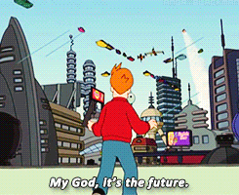
3. Skok u daleku budućnost
Ponekad je teško nastavljati slike ili gledati preblizu u budućnost jer događaji klijentu predstavljaju katastrofu
Primjer Marie: najbolja prijateljica u bolnici, umire od raka, tugovanje
Zamišljanje sprovoda, vlastitog života
Nakon 1, 5 i 10 godina
Drugi bliski ljudi, širenje perspektive
Smanjenje očaja iako je uvijek prisutna tuga

Slide 14
Testiranje slika
Tretiranje slika kao da su NAM
Sokratsko propitkivanje
Primjer Marie: pozlilo joj je na parkingu, nema ljudi da joj pomognu
Je li parking zaista bio u potpunosti pust?
Osjećam li se uistinu bolesno?

Slide 15
Zaključak o slikama i imaginaciji
Intenziviranje pozitivnih emocija
Povećanje samopouzdanja
Uvježbavanje strategija suočavanja
Predviđanje prepreka
Promjena u misaonom procesu
Nježno, ali neintruzivno propitkivanje i identifikacija slika
Moćan alat za restrukturiranje negativnih BV
Mindfulness za intruzivne misli

Slide 16
Izvori
Beck, J.S. (2021). Cognitive Behavior Therapy: Basics and Beyond. The Guilford Press. (Poglavlje 20)

